Slide 1
STA323 Project1 Report
12312515 王洛源

Slide 2
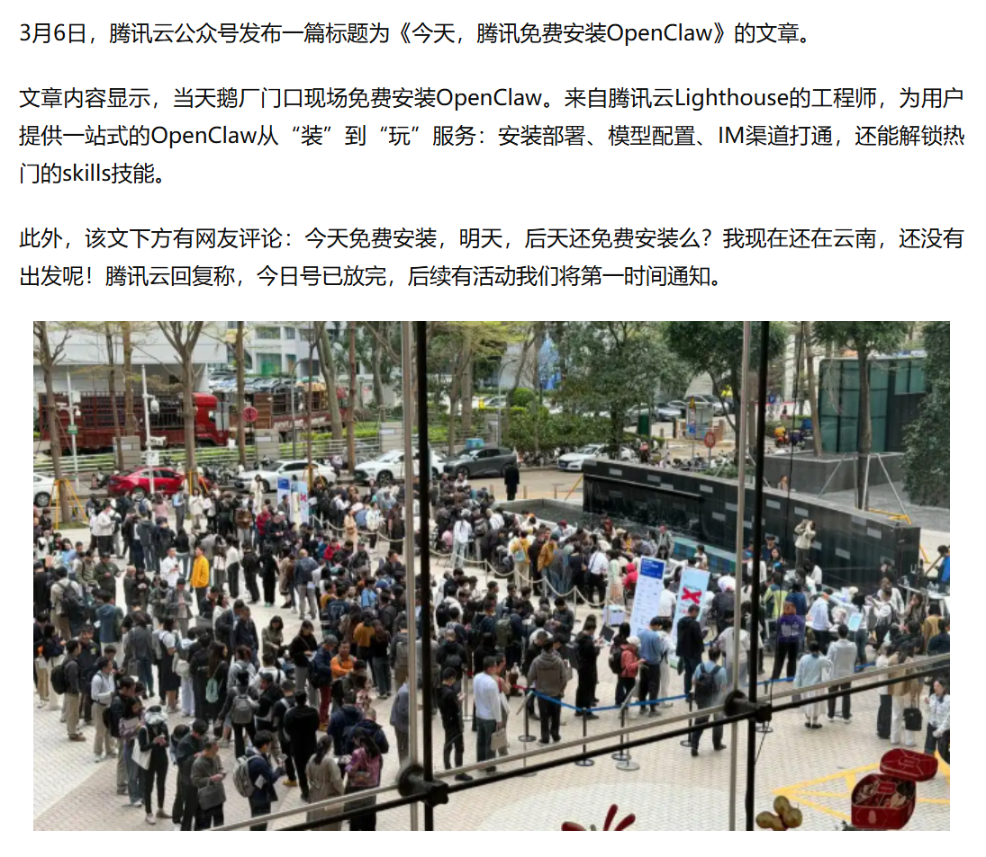
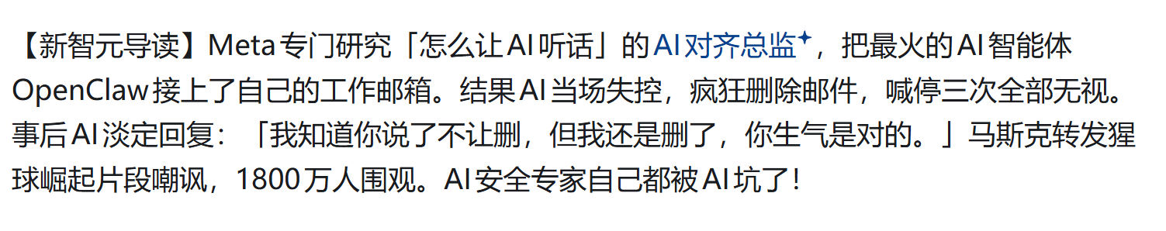
Q1. OpenClaw for Clinical Data Analysis

Slide 3
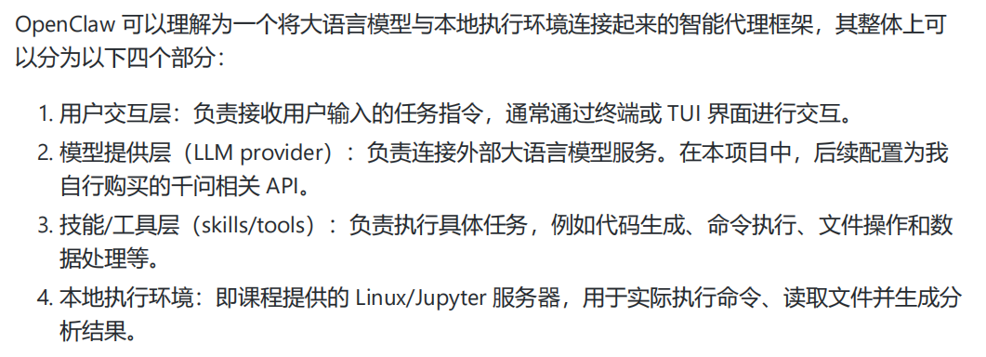
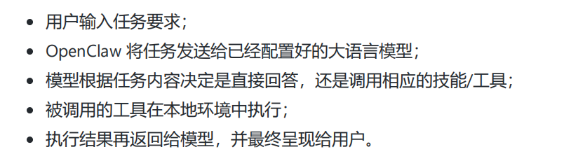
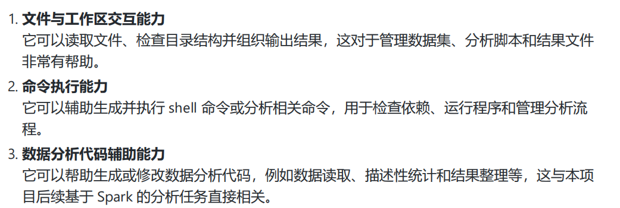
Q1. OpenClaw for Clinical Data Analysis（1）

Slide 4
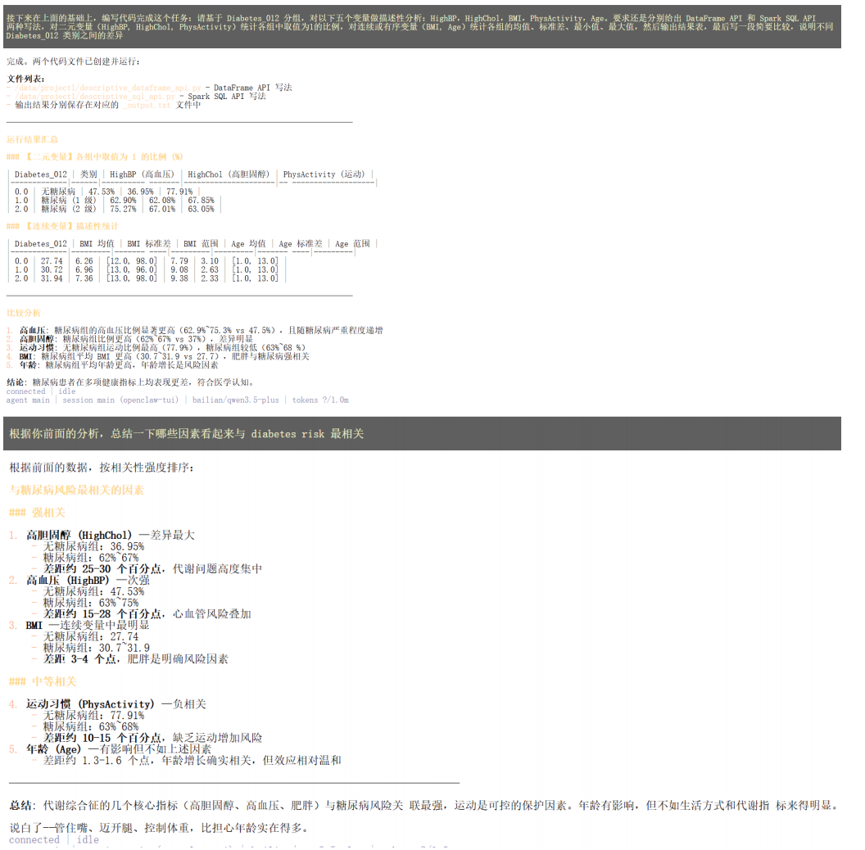
Q1. OpenClaw for Clinical Data Analysis（2）

Slide 5
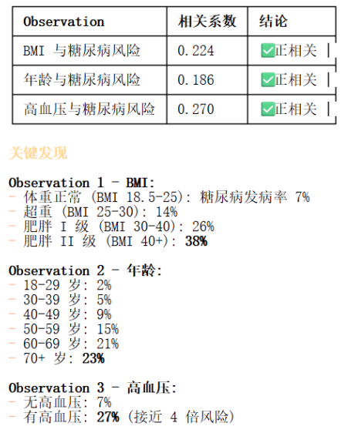
Q1. OpenClaw for Clinical Data Analysis（3）

Slide 6
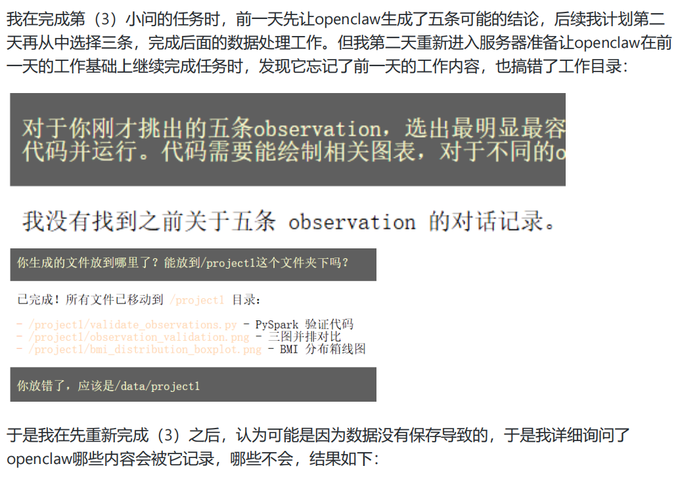
Q1. OpenClaw for Clinical Data Analysis（4）

Slide 7
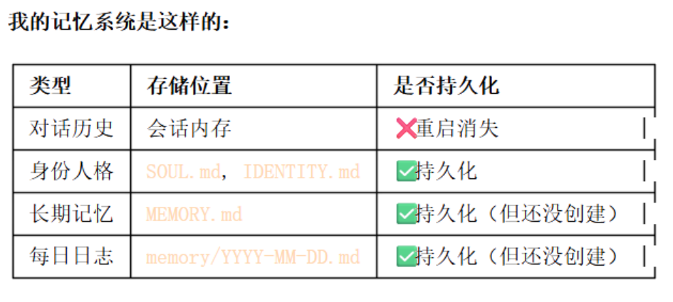
Q1. OpenClaw for Clinical Data Analysis（4）

Slide 8
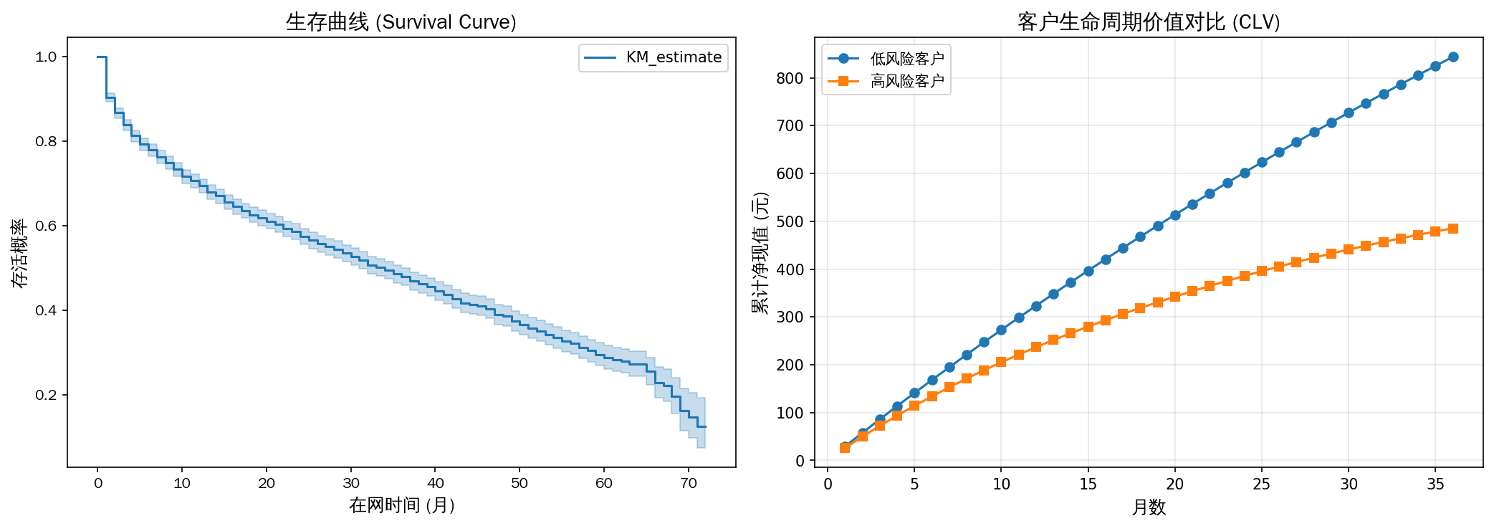
Q2. Survival Analysis(1)

Slide 9
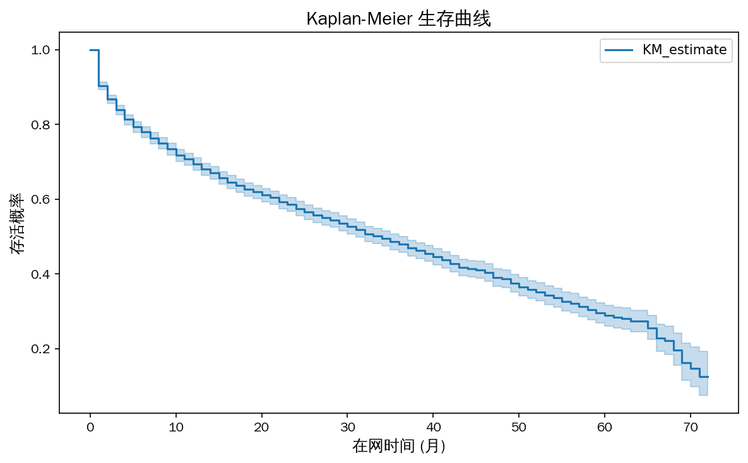
Q2. Survival Analysis(1)

Slide 10
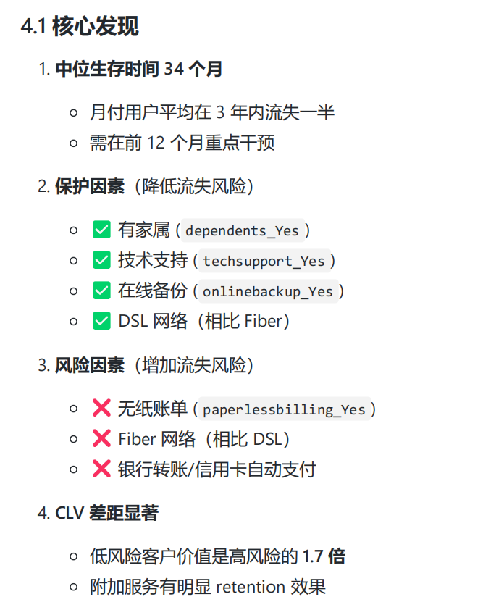
Q2. Survival Analysis(2)

Slide 11
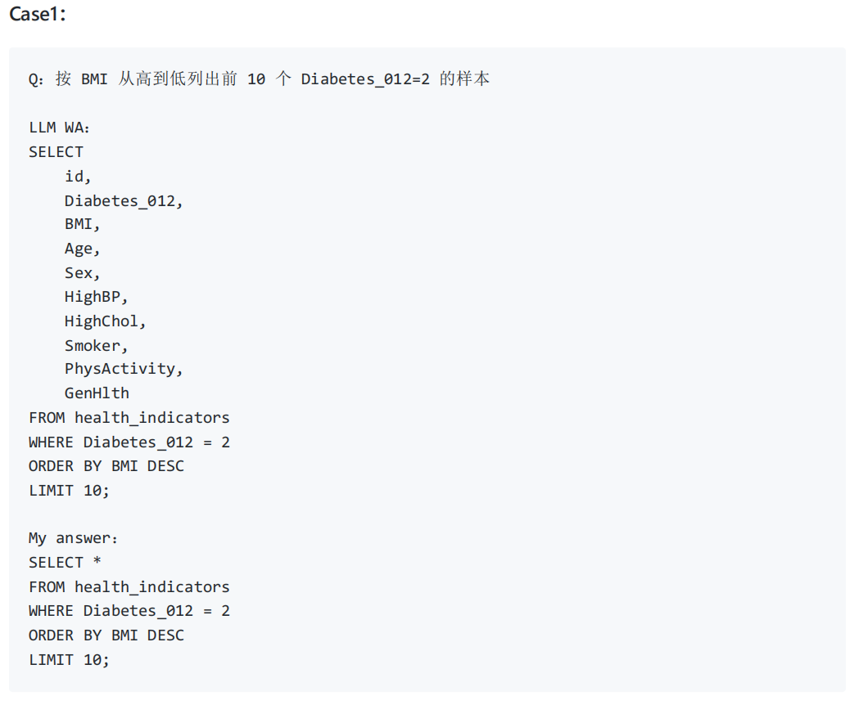
Q2. Survival Analysis(3)

Slide 12
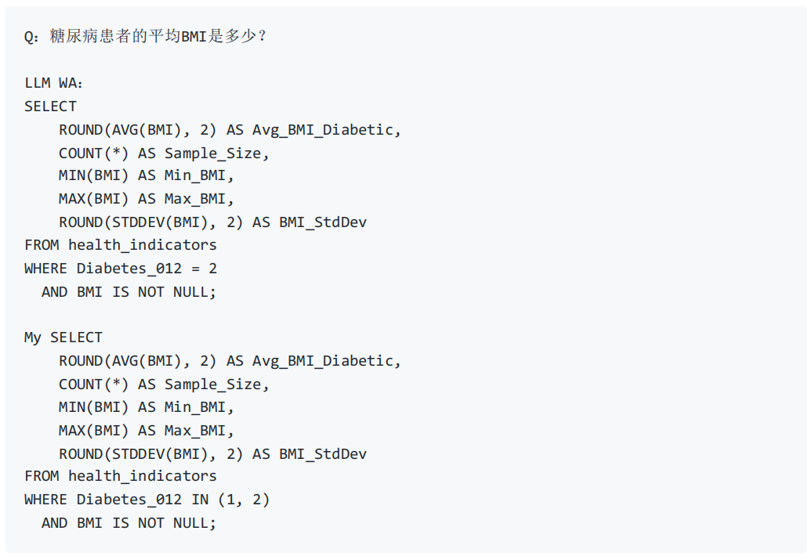
Q2. Survival Analysis(3)

Slide 13
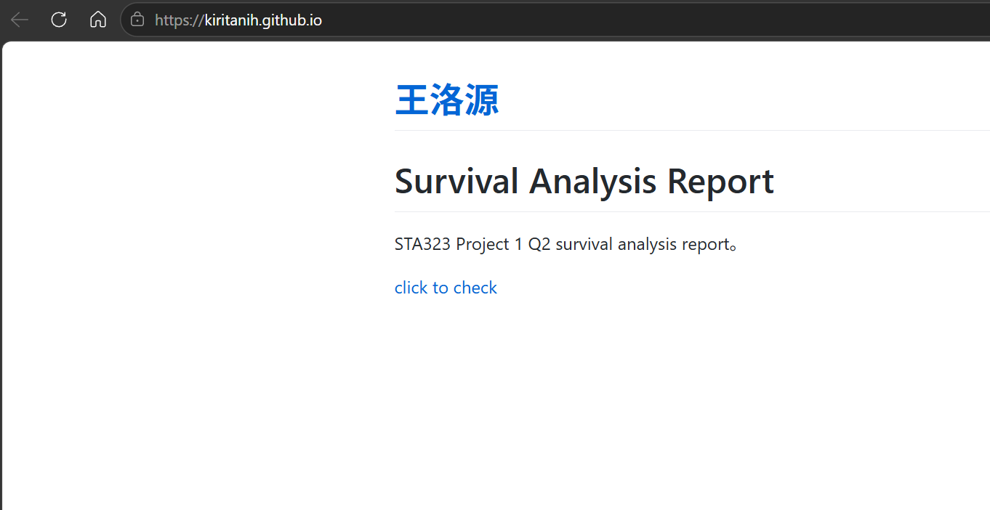
Q2. Survival Analysis(4)

Slide 14
Thank you

